Slide 1
সু-স্বাগতম

Slide 2
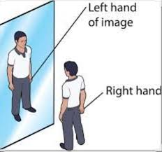
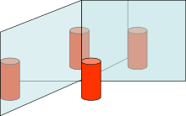
ঘটনাটি কিসের
প্রতিবিম্ব

Slide 3
আজকের বিষয়----
দর্পনের প্রতিবিম্ব

Slide 4
শিখনফলঃ
প্রতিবিম্বের ধারণা ব্যাখ্যা করতে পারবে,
প্রতিবিম্বের বৈশিষ্ট্য ব্যাখ্যা করতে পারবে।

Slide 5
দর্পনে সৃষ্ট প্রতিবিম্ব।
কোনো বস্তু থেকে আলো প্রতিফলিত হয়ে কোনো মসৃণ বা চকচকে পৃষ্ঠে পড়লে ঐ পৃষ্ঠে বস্তুটির প্রতিবিম্ব সৃষ্টি হয়।

Slide 6
প্রতিবিম্ব তোমার সমান হবে। প্রতিবিম্ব সমান দূরত্বে তৈরি হবে।

Slide 7
কি দেখছ?
তোমার ডান হাত, ছবিতে বাম হাত দেখাচ্ছে।

Slide 8
৫ মিনিট
জোড়ায় কাজ
প্রতিবিম্বের দুটি বৈশিষ্ট্য বর্ণনা কর।

Slide 9
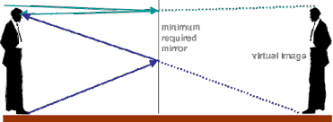
দূরত্ব সমান

Slide 10
প্রতিবিম্বের দূরত্ব সমান।

Slide 11
১০ মিনিট
দলীয় কাজ
চিত্রের ঘটনাটি পরীক্ষার মাধ্যমে প্রমাণ কর।

Slide 12
মূল্যায়ন
দর্পন কী?
প্রতিবিম্ব কাকে বলে?
সৃষ্ট প্রতিবিম্বের দূরত্ব কেমন হয়?
প্রতিবিম্বের আকৃতি কেমন হয়?

Slide 13
ধন্যবাদ সবাইকে

